Slide 1
Sistemas Inteligentes e Sistemas baseados no conhecimento
Leandro Escobar
l.escobar72@gmail.com

Slide 2
Contrato didático
Modelo de Trabalho
Apresentação dos conceitos e técnicas
Prática supervisionada
Discussão com a turma
Exercícios Práticos
Organização do módulo
Fase 1: Machine Learning (Preparação de dados, Cluster, Classificadores, Visão Computacional)
Fase 2: Redes Neurais
Fase 3: Pipeline.
Aulas das 19h00 às 21h40
Avaliação bimestral:
Atividades práticas das aulas: 2,5 pontos
Atividade prática final: 2,5 pontos
A chamada está suspensa no primeiro bimestre. A chamada do segundo bimestre ainda será definida pela reitoria
Orientação tecnológica:
Python para todos os modelos
C, C++ ou J like

Slide 3
Inteligência
Situação 1
Decisões 1
X
Result 1
Habilidade para a resolução de problemas complexos (forçam a mudança do comportamento a cada instância do problema)
"O centro do comportamento inteligente humano está na habilidade para adaptar ou modificar o comportamento com base na racionalidade e empregar várias habilidades a uma dada situação“
Dif entre o esperado e o alcançado
Drift
Situação 2
Decisões 1’
Nega
Paga
Result 1
Dif entre o esperado e o alcançado
Uma guia é avaliada
A máquina devide "não fraude"
o score é fraco; vai para o auditor;
O auditor verifica que "há fraude"
= drift/ requer correção / re treinamento

Slide 4
Sistemas inteligentes
Emulam o comportamento inteligente humano
Habilidade para usar o conhecimento no desempenho de tarefas ou resolver problemas
Capacidade para aproveitar as associações e inferências para trabalhar com problemas complexos (similares a realidade)
Repertório
T=0
Obtenção do 1º modelo
Altera o futuro
= modelo desatualizado
! Obter novo modelo
inferência
substantivo feminino
1. ação ou efeito de inferir; conclusão, indução.
2. (lógica) operação intelectual por meio da qual se afirma a verdade de uma proposição em decorrência de sua ligação com outras já reconhecidas como verdadeiras.

Slide 5
Sistemas baseados em conhecimento
= Sistemas inteligentes cuja base de conhecimento está separada do código executável
Características
Tudo o que se sabe sobre o problema está explicitamente representado em uma base de conhecimento
A base de conhecimento é explorada por um agente capaz de interpretá-la = mecanismo de inferência (ou motor de inferência)
Habilidade para resolver problemas sobre os quais não é conhecido um procedimento determinístico

Slide 6
Razões para desenvolver um SBC
Solucionar é altamente remunerativo
A ausência de um especialista afeta a eficiência da tarefa
E/OU
JUSTIFICÁVEL DESENVOLVER UM SBC
Especialistas são necessários em vários locais
Necessidade de retenção do conhecimento
Sistemas especialistas

Slide 7
Aplicações SBC
Interpretação: analisar dados para determinar seu significado
Tratamento de imagens e reconhecimento de voz
Classificação: determinar um resultado a partir de um conjunto de valores obtidos
Determinar o melhor tratamento para pacientes;
Identificar falhas em sistemas;
Determinar eventos futuros.
Monitoramento: observação contínua de sistemas a fim de realizar ações quando um determinado evento ocorre
Monitoramento de usinas nucleares; de pacientes em UTI
Planejamento: determinar sequencia de ações para atingir uma meta
Planejamento de ações de robôs; experimentos em genética molecular
Projeto: desenvolver especificações de objetos, de forma a satisfazer um conjunto de requisitos.
Estrutura de engenharia, circuitos impressos, projetos de areonaves

Slide 8
Estrutura geral de um SBC
Interface de usuário
Coletor de dados
Motor de inferência
Módulo de explicações
NÚCLEO DO SISTEMA
Base de dados
Memória de trabalho
Base de conhecimento
Base de conhecimento: representação explícita e formal do conhecimento sobre um determinado domínio
Base de dados: área para obtenção ou armazenamento de informações
Memória de trabalho: conclusões intermediárias obtidas durante o processamento
Coletor de dados: sensores ou áreas para entrada de dados
Motor de inferência: responsável pelo raciocínio do SBC. Recebe os dados obtidos pelo coletor e percorre a base de conhecimento buscando conclusões para o problema em questão
Módulo de explicações: justifica as conclusões obtidas.
Por que: explica porque o CD precisar de mais informações
Como: descreve a sequencia de raciocínios percorrida
E se: permite a execução de raciocínios baseados em mudanças na entrada dos dados
Por que não: justifica porque determinadas conclusões não foram obtidas
Sistemas Inteligentes. Solange Rezende

Slide 9
Representação do conhecimento
Algo que substitui o objeto ou fenômeno real, permitindo a uma entidade determinar as consequencias de uma condição pelo pensamento ao invés de sua realização
(Davis, Shorobe e Szolovits, 1993)
Deve permitir sua interpretação por humanos
Abstrata ao funcionamento do motor de inferência
Pode ser utilizada mesmo que não aborde todas as situações possíveis
Especialistas

Slide 10
Representação do conhecimento
Encadeamento para trás
Encadeamento para frente
Regras de produção: relacionamentos lógicos ou equivalências para simular o raciocínio
Se x e y, então p
Tipos de raciocínios
Encadeamento para frente: deduz um novo estado a partir de fatos existentes: Se x e y, deduz p
Encadeamento para trás: Avalia a consequência e verifica os precedentes: p é verdade? Então verificar x e y
Se Febre alta
Homem
Trauma recente
Fumante
Sedentário
Consome álcool
Então
Fertilidade reduzida
Consequencia
Se Resultado = Fertilidade reduzida
Então houve
Febre alta
Homem
Trauma recente
Fumante
Sedentário
Consome álcool
Causas
Consequencia
Causas

Slide 11
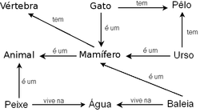
Representação do conhecimento
Redes semânticas: grafo direcionado no qual os vértices representam conceitos, e as arestas representam relações semânticas entre os conceitos

Slide 12
Atividade
Utilize regras de produção para construir uma base de conhecimento para um SBC capaz de determinar se uma pessoa está cansada, com fome ou com sede.
Utiliza uma rede semântica para criar uma base de conhecimento para um SBC capaz de identificar se um veículo é uma motocicleta, um automóvel de passageiros ou um ônibus.

Slide 13
Introdução ao aprendizado de máquina
Leandro Escobar, msc

Slide 14
Aprendizado de máquina
“Área da Inteligência Artificial cujo objetivo é desenvolver técnicas computacionais sobre o aprendizado bem como a construção de sistemas capazes de adquirir conhecimento de forma automática”(Rezende, 2003)
Indutor: algoritmo de aprendizado.
Base de dados: exemplos fornecidos para aprendizado, representados por um vetor de características.
Classe: rótulo que determina a conclusão a ser aprendida ou induzida.
Modelo: representação das condições que determinam uma classe.

Slide 15
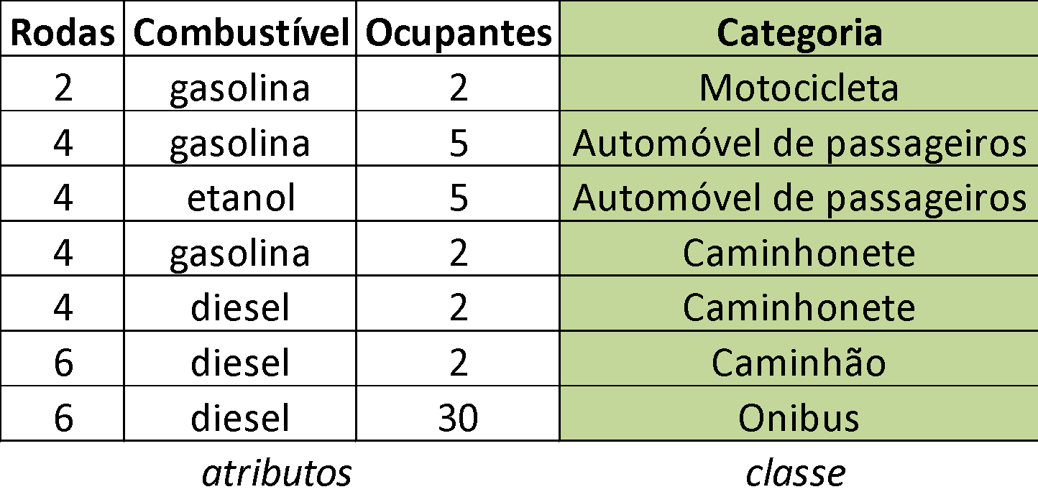
Aprendizado de máquina
Aprendizado
INDUTOR
BASE DE CONHECIMENTO
Coletor de dados
Motor de inferência
Módulo de explicações
Aplicação / uso
Nova instância: Rodas = 1; Combustível = NA; Ocupantes = 1; Categoria = ?
Processamento da instância
Conclusão de máquina

Slide 16
Aprendizado de máquina
Aprendizado INDUTIVO
Aprendizado
supervisionado
Aprendizado
não-supervisionado
No aprendizado não-supervisionado, os rótulos de classe não são conhecidos e o indutor tenta agrupar os exemplos de alguma maneira.
Classificação
Regressão
Se as classes forem discretas
Se as classes forem contínuas
No aprendizado supervisionado, os rótulos de classe são conhecidos
Se Prog Baixo e Logic Baixo -> Evade Se Prog Baixo e Logic Baixo e BD Alto -> Retem

Slide 17
Processo geral: Aprendizado de máquina Classificação
Dados históricos
Dados para aprendizado
Modelo Classificador
Aprendizado de Máquina
Dados para
testes
Acurácia
Testes

Slide 18
Constatações relativas às classes
Distribuição de classes: representa a frequência de cada classe no conjunto de aprendizado
Prevalência de classes: ocorre quando uma classe prevalece sobre outras por conta da distribuição desbalanceada e de um indutor insuficiente
Classe | C1 | C2 | C3
Contagem | 60 | 25 | 15
Frequencia | 0,6 | 0,25 | 0,15
Classe | C1 | C2 | C3
Contagem | 85 | 10 | 5
Frequencia | 0,85 | 0,10 | 0,5
A classe C3 pode ser absorvida pela C1 e o indutor ser incapaz de reconhecê-la.
Isso é indesejado.
Por exemplo: C1 = Paciente saudável; C2 = Paciente gripado; C3 = Contaminado por Dengue

Slide 19
Critério sugerido para avaliação do desbalanceamento
Alunos
C1 = DESISTENTES
C2 = ATIVOS
1º Quando há uma classe menor que a proporção de instancias relativa ao erro
Ex. Uma amostra com 10000 instancias e erro amostral de 5%.
C1 com 3600 instâncias = desbalanceada
2º Quando há uma classe menor que a metade de qualquer outra
3º Quando há uma classe maior que a soma das demais
C1
30K
C2
15K
C1
50k
Classe = a dupla {Atributo;Valor} que rotula (indica a natureza) de uma instância (linha de dados).
Classe 1= {Situação;Desistente} Classe 2= {Situação;Ativo}
3,6K
Erro (5%)

Slide 20
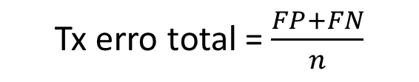
Matriz de contingência (ou de confusão)
Demonstra o número de classificações corretas e de classificações preditas.
Serve como base para a determinação dos indicadores de acurácia do modelo classificador
Classe | Predita C1 | Predita C2 | Tx Erro de Classe
Verdadeira C1 | Nº VP | Nº FN
Verdadeira C2 | Nº FP | Nº VN

Slide 21
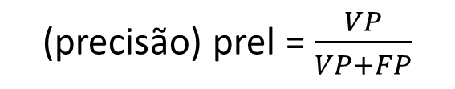
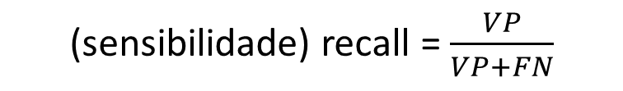
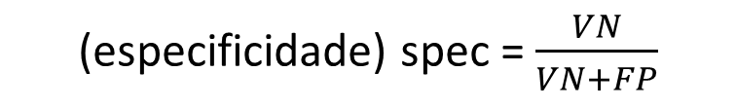
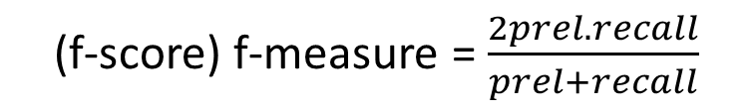
Acurácia de modelos classificadores
Acurácia global do algoritmo em relação à classe ou aos exemplos dos dados
Capacidade do modelo identificar verdadeiros positivos
NO WEKA, MOSTRA COMO PRECISION.
Capacidade do modelo identificar verdadeiros negativos
NO WEKA, MOSTRA COMO RECALL.
Média ponderada das capacidades preditivas do algoritmo

Slide 22
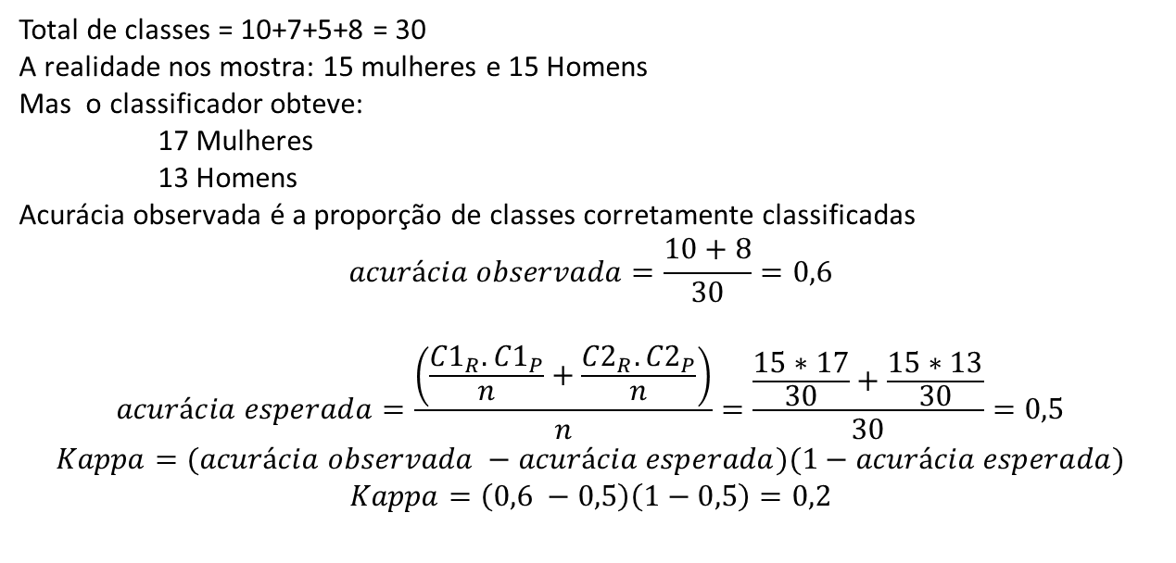
Acurácia de modelos classificadores
Kappa statistic.
Medida de acurácia utilizada para comparação entre classificadores
Considera a acurácia observada e a acurácia esperada.
Dada a matriz de contigencia
Realidade
 | Mulheres | Homens
Mulheres | 10 | 7
Homens | 5 | 8
Previsão

Slide 23
Exercício
Data a matriz de contingência abaixo, determine e explique
Kappa
Prel
Recall
Spec
Realidade
 | a | b | c
a | 49
b | 1 | 47 | 2
c |  | 3 | 48
Previsão

Slide 24
Avaliação de algoritmos classificadores
Não há algoritmo que apresente um melhor desempenho para todos os problemas
É necessário utilizar uma metodologia que permita avaliar e comparar algoritmos
Testes devem comparar as conclusões do classificador com as classes oriundas da base

Slide 25
Avaliação de algoritmos classificadores
Testes(1/2)
Resubstituição: Construir o classificador e testar seu desempenho no mesmo conjunto de exemplos
Gera uma tendência otimista distorcida
Necessidade de métodos de reamostragem em que os testes sejam realizados sobre exemplos diferentes daqueles utilizados na aprendizagem
Hold Out: Divide os exemplos em uma porcentagem fixa de exemplos p para treinamento e (1-p) para testes.
Tipicamente: p=2/3 e (1-p) = 1/3, mas não há fundamento teórico que comprove a eficácia desta divisão

Slide 26
Avaliação de algoritmos classificadores
Testes (2/2)
Cross-Validation: os exemplos são divididos em r partições mutuamente excludentes e tamanho n/r
Os exemplos nas (r-1) partições são utilizados para treinamento e a hipótese induzida é testada na partição remanescente
O processo é repetido r vezes, considerando uma partição diferente para cada teste
A acurácia é obtida com a média dos erros de todas as iterações
Stratified Cross-Validation: Semelhante ao Cross-Validation. Porém, as distribuição de classes é mantida em cada uma das partições gerada.
Leave-one-out: O treinamento é realizado em um conjunto (n-1) de exemplos e a hipótese induzida é testada no único exemplo remanescente
O erro é obtido pela média dos erros (soma dos erros divida por n)

